Slide 1
Projet 4 :
Classifier automatiquement des informations
Projet de modélisation supervisée - Data Science

Slide 2
Problématique métier
Suite à un taux de démission grandissant, l’entreprise TechNova souhaite en savoir plus sur les raisons de ces nombreux départs.
Les enjeux :
Coût du turnover
Perte de compétences
Impact opérationnel

Slide 3
Objectifs
Analyser et comprendre le jeu de données à travers une analyse exploratoire approfondie
Mettre en place un pipeline de préparation des données robuste (nettoyage, encodage, normalisation)
Tester et comparer plusieurs modèles de modélisation supervisée
Sélectionner le modèle offrant le meilleur compromis entre performance et interprétabilité
Fournir des résultats compréhensibles et exploitables d’un point de vue métier

Slide 4
Jeu de données
Sources :
SIRH
Évaluations annuelles
Sondage interne
Le jeu de données comprend :
des variables quantitatives et qualitatives sur différentes données employés
des informations permettant de distinguer différentes typologies d’employés
une variable cible catégorielle, justifiant une approche par classification supervisée.

Slide 5
Préparation des données
Raw data
→ Cleaning
→ Imputation
→ Encoding
→ Scaling
→ Model

Slide 6
Fusion des datasets
Jointure multi-sources
Clé salarié unifiée, validée avec validate=”ont_to_one”
Conservation des informations pertinentes
Vérification de la cohérence globale

Slide 7
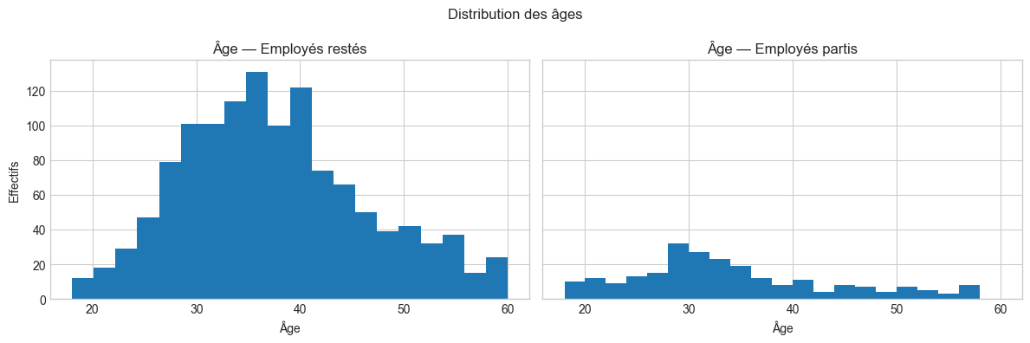
Analyse exploratoire des données (EDA)
L’âge est plus concentré autour des 30 ans pour les employés partis

Slide 8
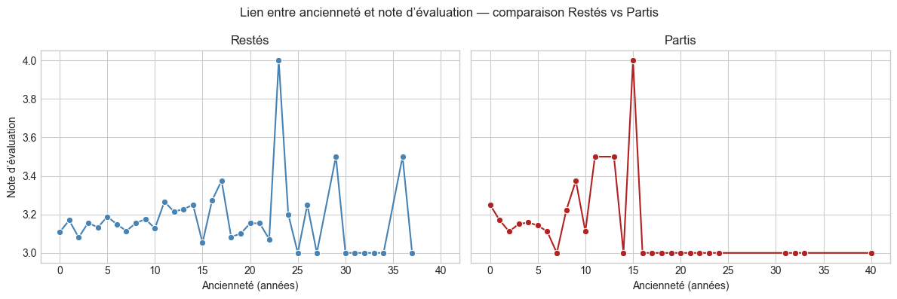
Analyse exploratoire des données (EDA)
Les départs sont plus fréquent avant 15 ans d’ancienneté

Slide 9
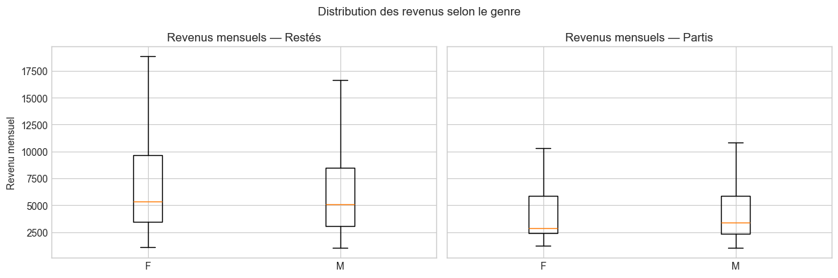
Analyse exploratoire des données (EDA)
Les employés partis gagnaient moins que les gens qui restent

Slide 10
Synthèse de l’EDA
Âge, ancienneté, évaluation et revenu montrent des différences
Aucun facteur isolé ne suffit
Intérêt d’un modèle multivarié

Slide 11

Baseline
Modèle
Régression logistique
Pourquoi ce choix ?
Modèle simple et robuste
Bonne interprétabilité
Référence en classification binaire

Slide 12
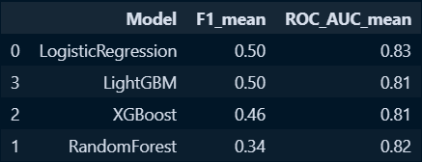
Validation croisée sur le train

Slide 13
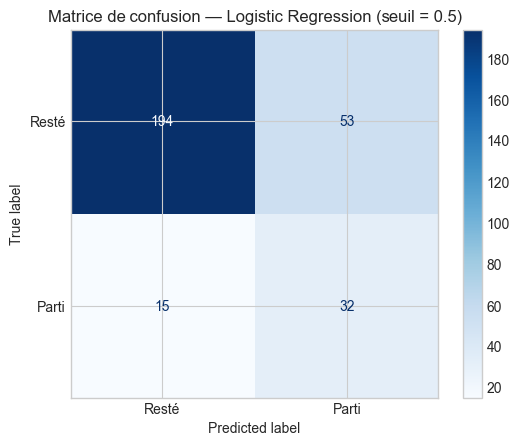
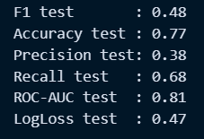
Résultat sur le test
Performance cohérente avec la CV
Généralisation correcte
Pas d’underfitting
Prédit beaucoup de faux positif

Slide 14
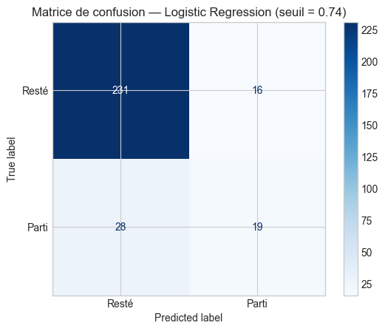
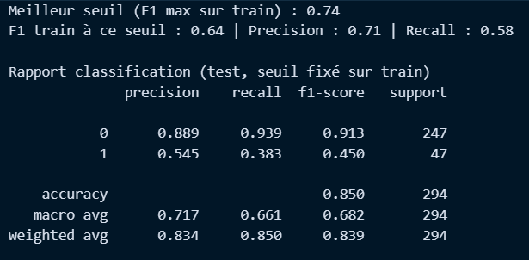
Optimisation du seuil
Seuil par défaut : 0.5
Seuil optimisé via cross-validation : ~0.74
Notes:
A savoir que plus on augmente le seuil, et moins le modèle prédit de “parti”

Slide 15
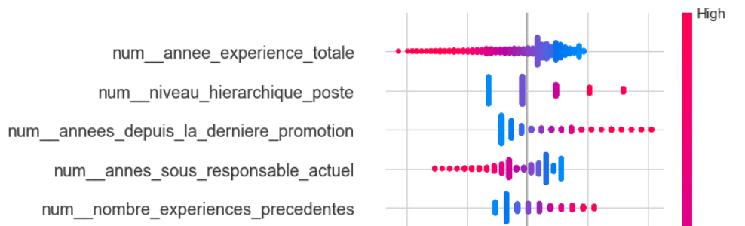

SHAP : Importance Globale
Lecture métier :
Âge : les plus jeunes ont plus de probabilité de départ
Niveau hiérarchique élevé → plus de départ ?
Longue durée sans promotion
Peu de temps sous le responsable actuel
Beaucoup d’expériences précédentes

Slide 16
Limite du projet
Le côté simulé et limité des données
Pas de dimension temporelles
Manque d’informations hors professionnels
Corrélation =/= causalité
Sensibilité au déséquilibre

Slide 17
Conclusion
🔍 Ce que montre la data
Modèle robuste et stable
ROC-AUC ≈ 0.82
Interprétable (SHAP)
Seuil ajustable selon stratégie RH

